Slide 1
Präsentation
Aufgabe 1

Slide 2
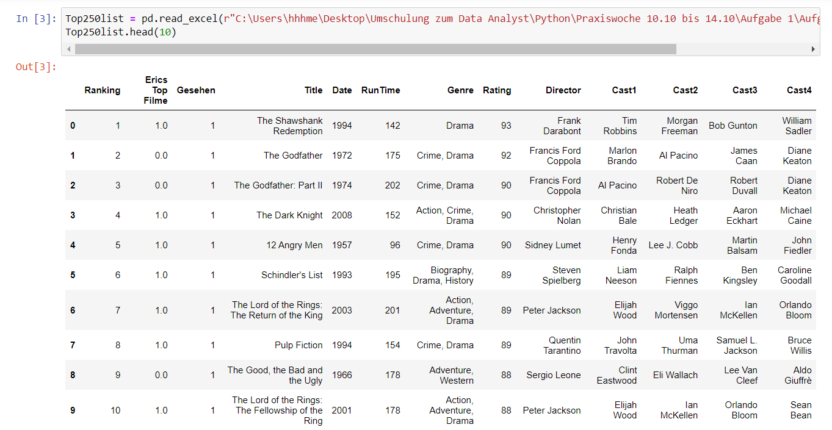
Von Eric die Tabelle

Slide 3
Von Eric die Tabelle

Slide 4
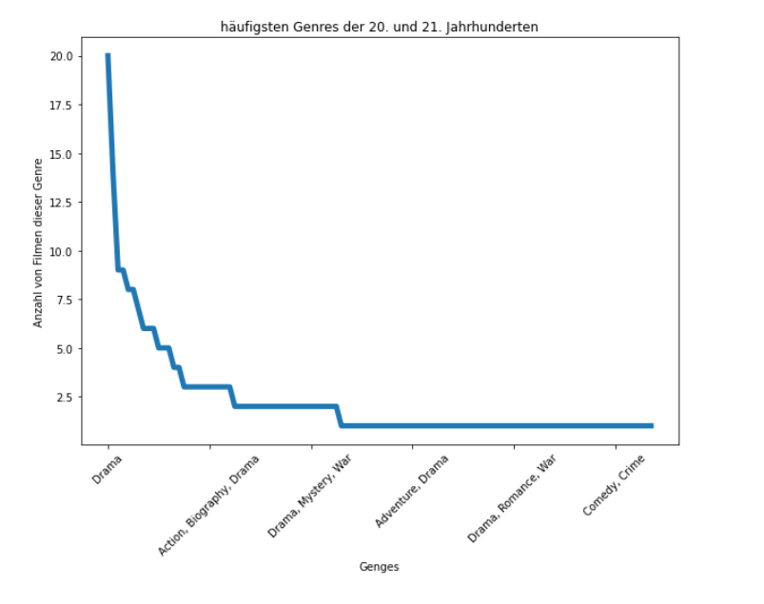
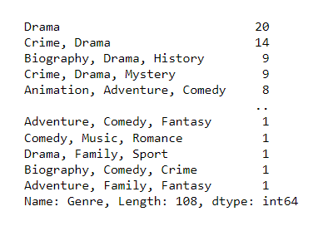
Die Filmegenre Drama allein wird also gern produziert.

Slide 5
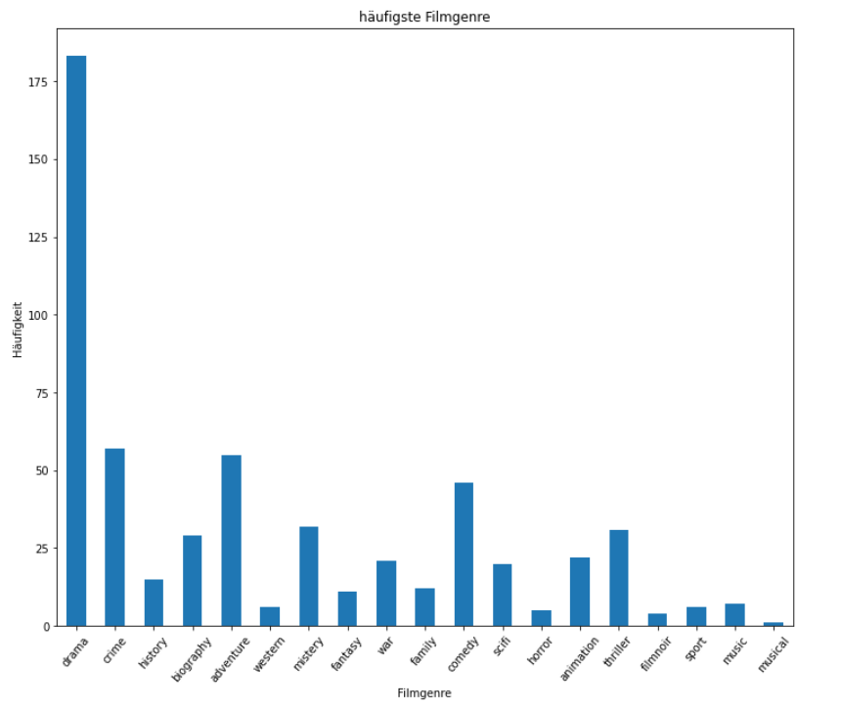
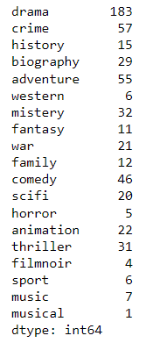
Auch mit anderen Genres zusammen

Slide 6
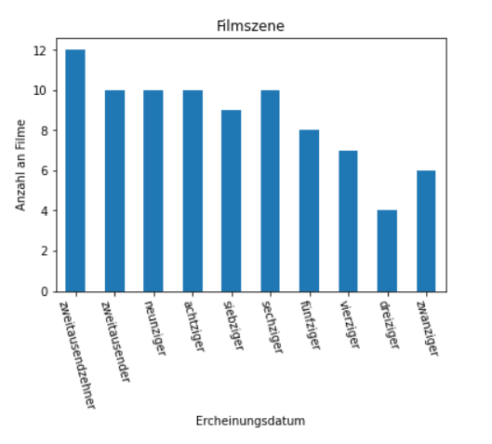
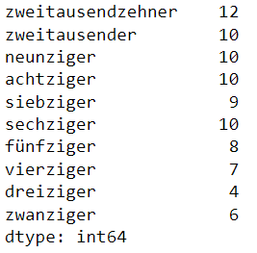
Die Filmszenen

Slide 7
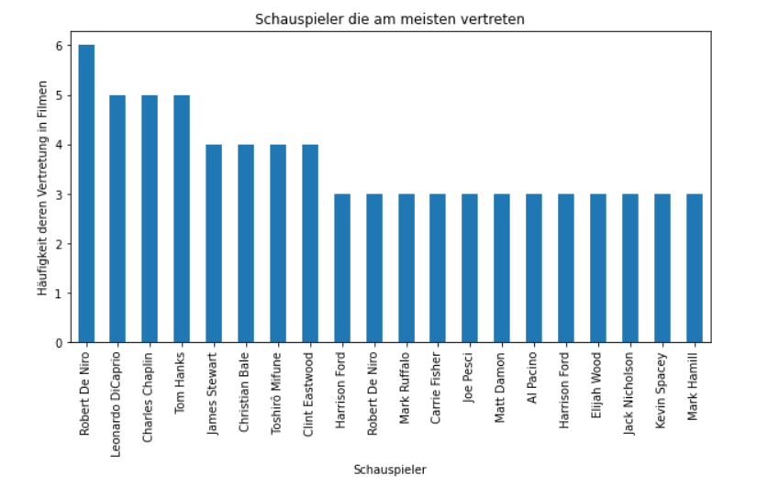
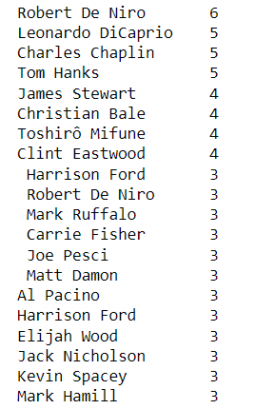
Häufige Schauspieler Top 20

Slide 8
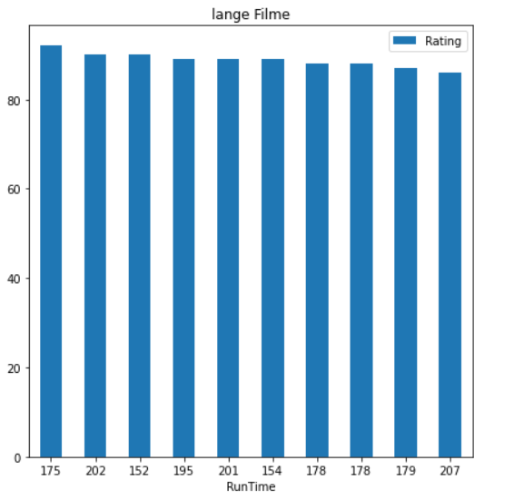
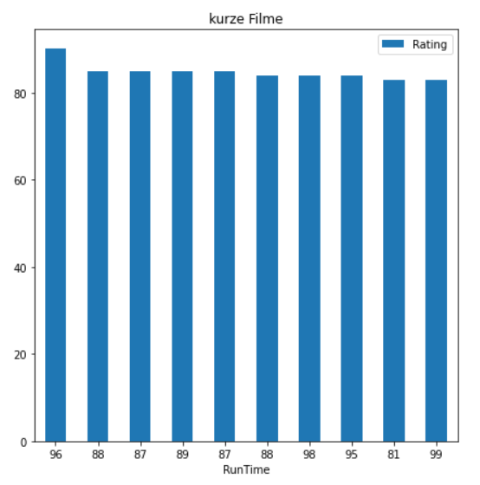
lange vs kurze Filme *Definition von langen Filmen: > 150min *Definition von kurzen Filmen: < 100min

Slide 9
lange vs kurze Filme *Definition von langen Filmen: > 150min *Definition von kurzen Filmen: < 100min

Slide 10
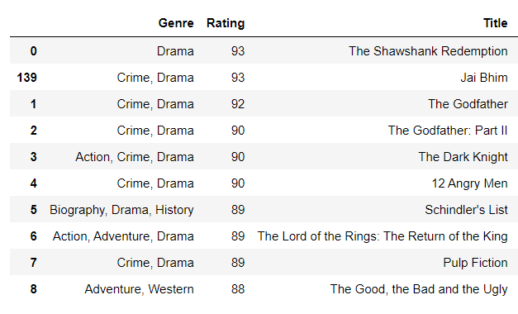
Top 10 geliebte Filme

Slide 11

Was schaut denn Eric sich an?

Slide 12
Top 10 am besten gerated Filme

Slide 13
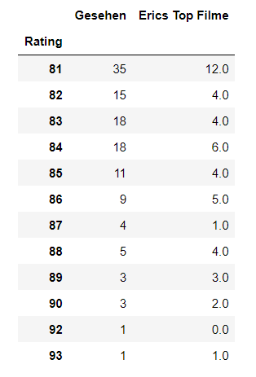
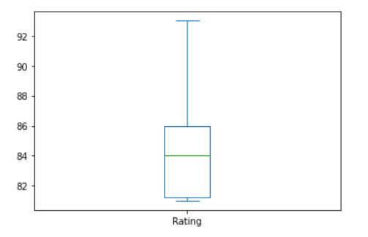
Erics gut bewertete Filme vs Top250

Slide 14
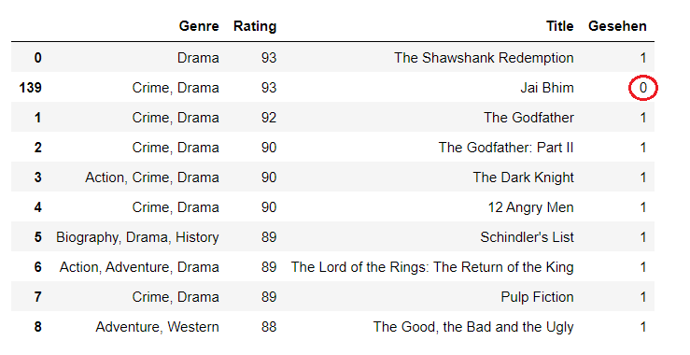
Ein Filmtipp für Eric

Slide 15

Sources
Eric.

